Slide 1

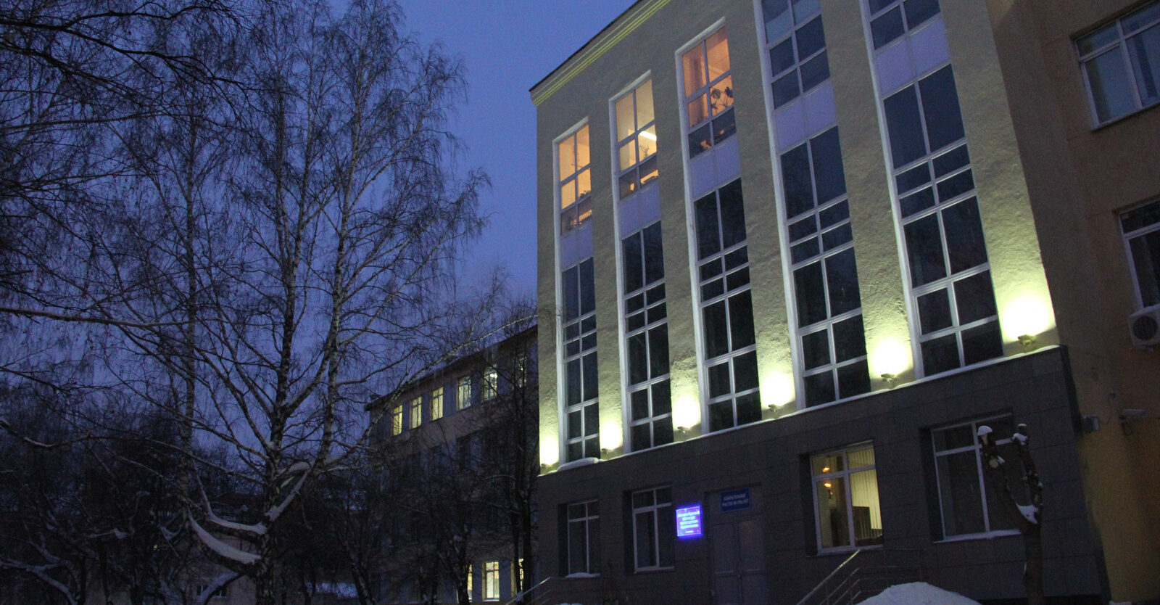
МИНИСТЕРСТВО ОБРАЗОВАНИЯ И МОЛОДЕЖНОЙ ПОЛИТИКИ СВЕРДЛОВСКОЙ ОБЛАСТИ
ГАПОУ СО «ЕКАТЕРИНБУРГСКИЙ КОЛЛЕДЖ ТРАНСПОРТНОГО СТРОИТЕЛЬСТВА»
Разработка и создание программы для Автопарка
Работу выполнил: Юнгман К.Н.
Руководитель: Мирошниченко Г.В.
Группа: Пр-31

Slide 2



О разработке
Программа предназначена для предоставлении информации от Автопарка. Продукт позволяет увидеть информацию про водителей их номера машин и маршрутов.
Данная разработка - это программный комплекс, предназначенный для отслеживания информации,про автобусы и их маршруты
Основной учет
Система
Картотека

Slide 3

Цели и задачи проекта
Целью является разработка программы для системы Автопарковых процессов таких как: добавления маршрутов, обслуживание по состоянию автобусов, а также вести учет информации о водителях.
Изучить актуальную информацию по области данной задачи
ЗАДАЧИ
Подобрать средства для разработки программного продукта
Подобрать наиболее удобный для пользователя дизайн
Учесть требования к задаче и разработать подобранный интерфейс

Slide 4



ПРИВЛЕКАТЕЛЬНОСТЬ
Хороший интерфейс должен быть привлекательным, чтобы доставлять пользователю удовольствие при работе с программным продуктом.
Функциональные характеристики
ЛАКОНИЧНОСТЬ И ПРОСТОТА
Интерфейс не должен быть перегружен лишней информацией.
СИСТЕМАТИЗАЦИЯ
Упрощения и автоматизации операций, связанных с регистрацией, систематизаций, поиском и обработкой данных

Slide 5
Navigation
ViewPages2
Используемые инструменты
ROOM
RadioButton
Spinner

Slide 6
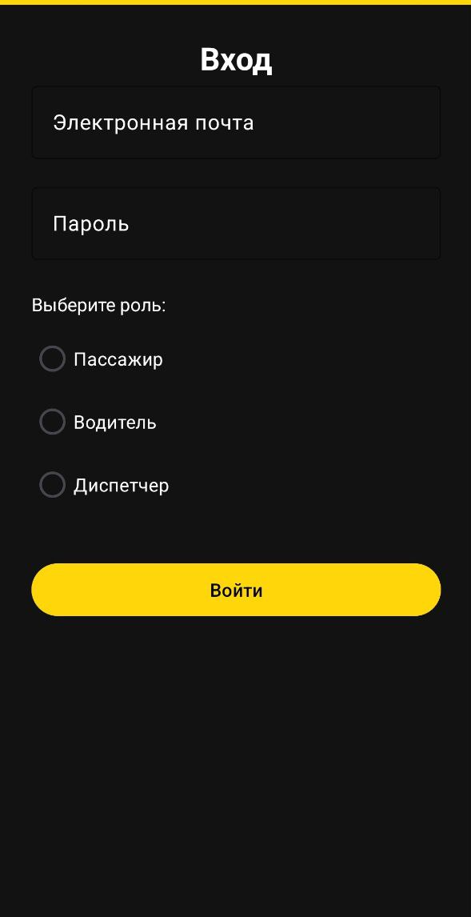

Главное окно
программы
включает в себя:
меню для навигации по автопарку
Простота интерфейса способствует
взаимодействию пользователя с информацией

Slide 7
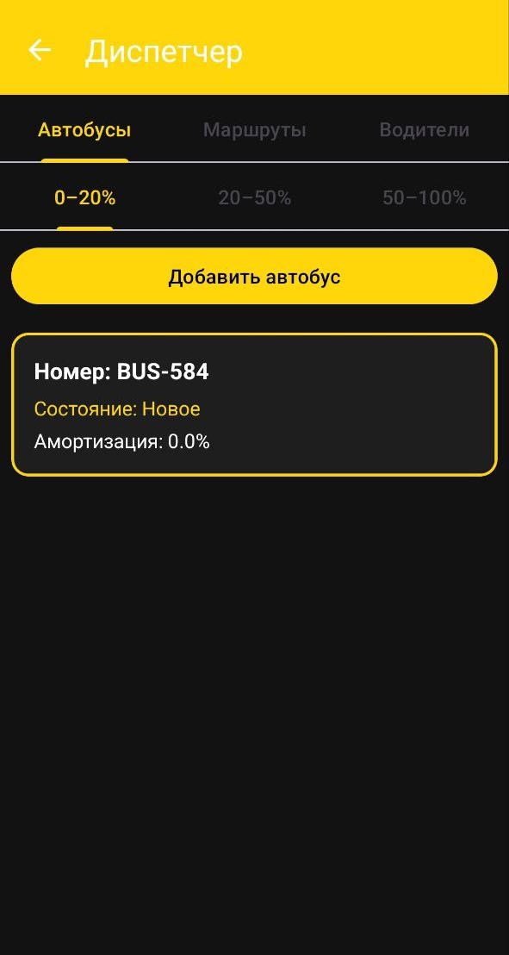

Форма
диспетчер
Здесь содержится информация о всех автобусах, маршрутах и водителях.
Хранение и подсчет количества автобусов/маршрутов/водителей

Slide 8
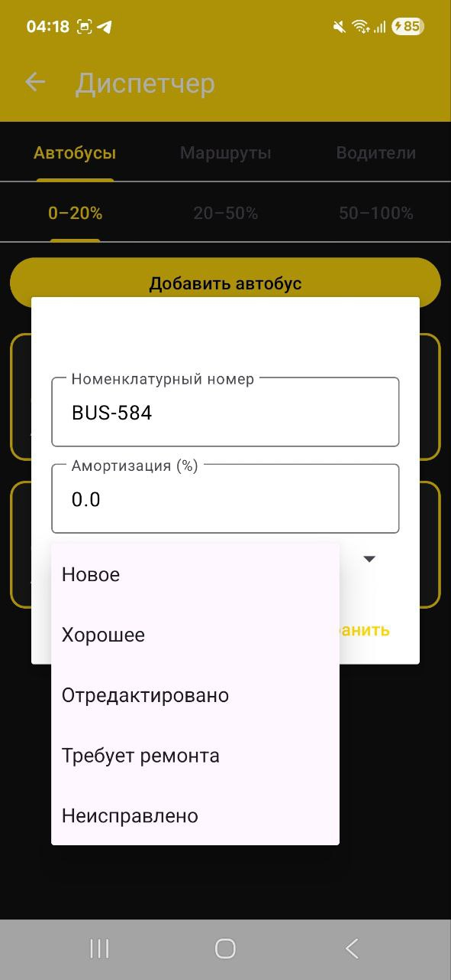
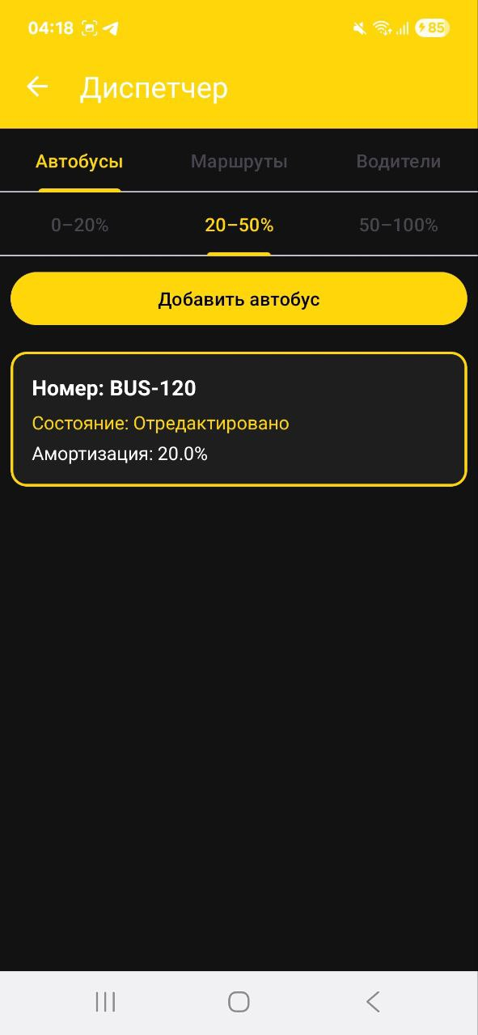
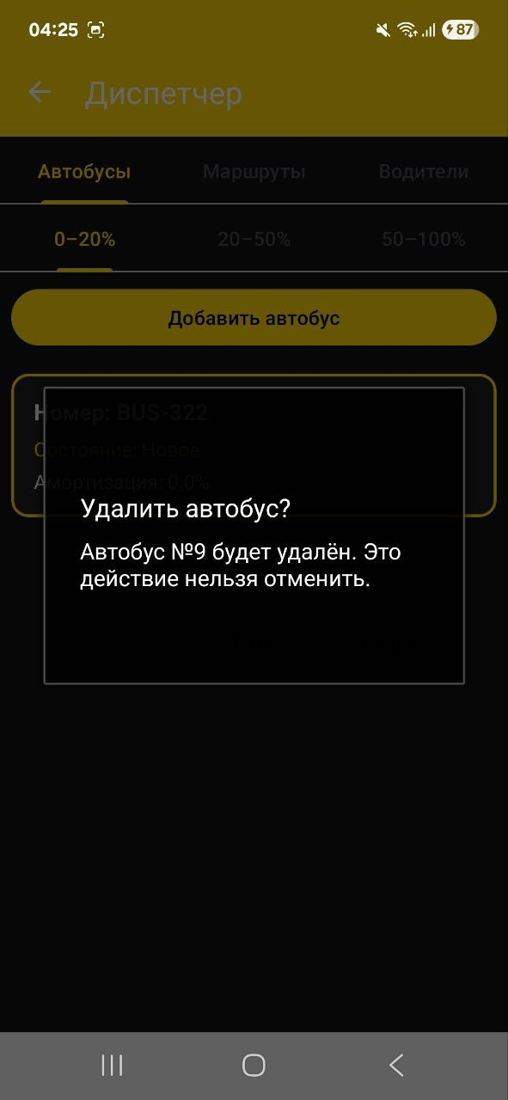
Вкладка с автобусами
Добавление и распределение по амортизации,удаление из базы данных

Slide 9
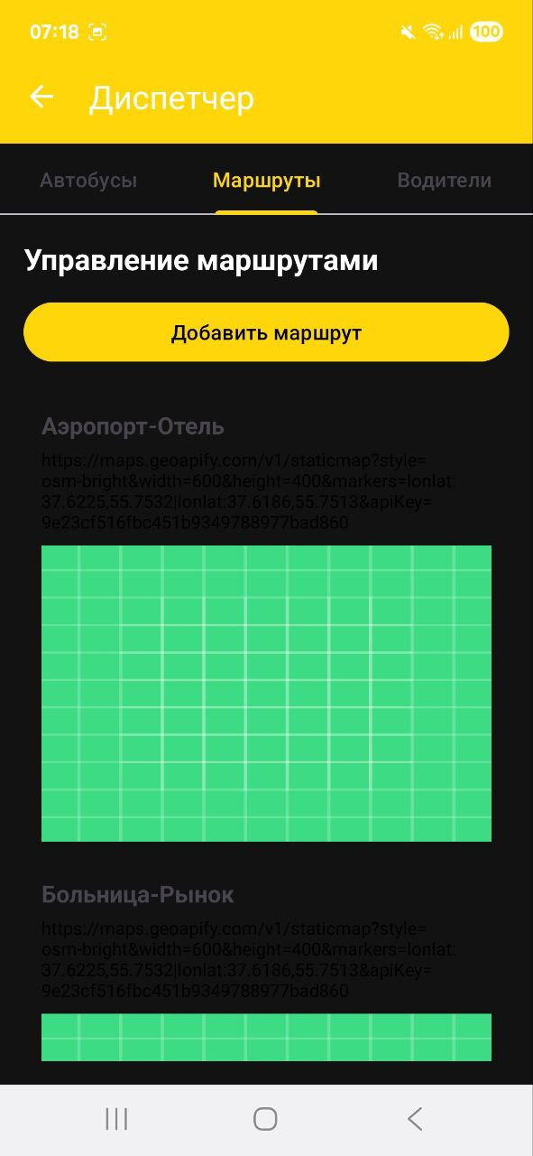
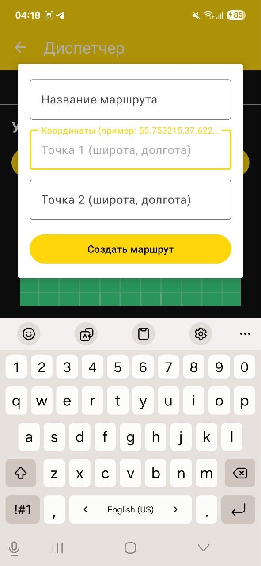
Вкладка с маршрутами
Добавление маршрута с помощью API

Slide 10
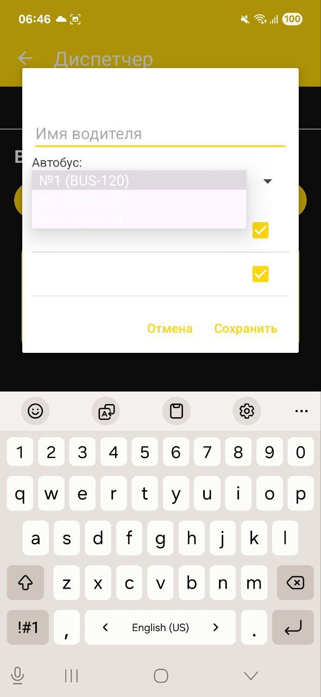
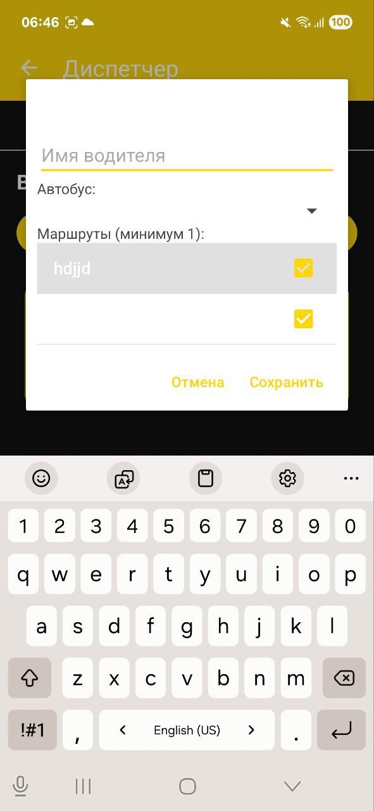
Вкладка с водителями
Добавление водителя с параметрами Имени,автобуса и маршрута

Slide 11
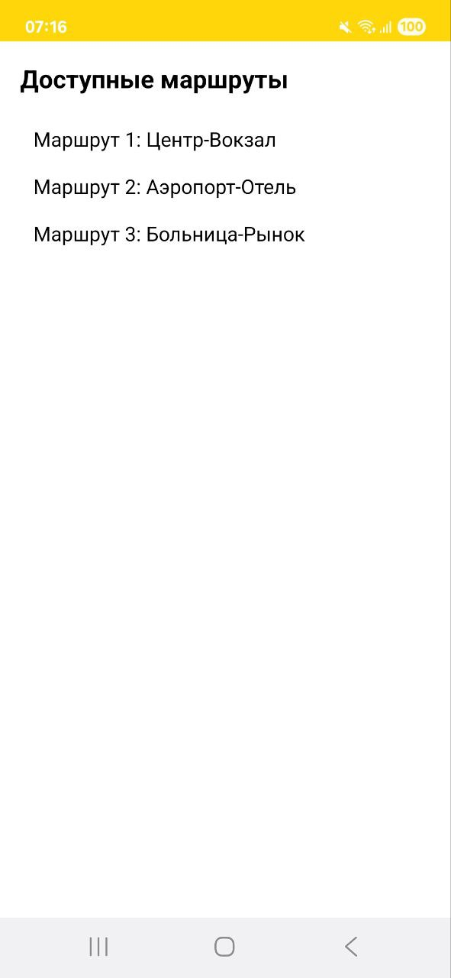
Режим пассажира
Режим пассажира нуждается в доработке, пока здесь есть вывод из базы всех добавленных маршрутов

Slide 12






Добавление большего функционала, подключение API
Перспективы разработки
Расширение функционала настройки интерфейса
Оптимизация кода, редактирование базы данных

